Slide 1
XVIII LICEUM OGÓLNIKSZTAŁCĄCE
WYDARZENIA I OSIĄGNIĘCIA
I SEMESTR ROKU SZK. 2019/2020

Slide 2
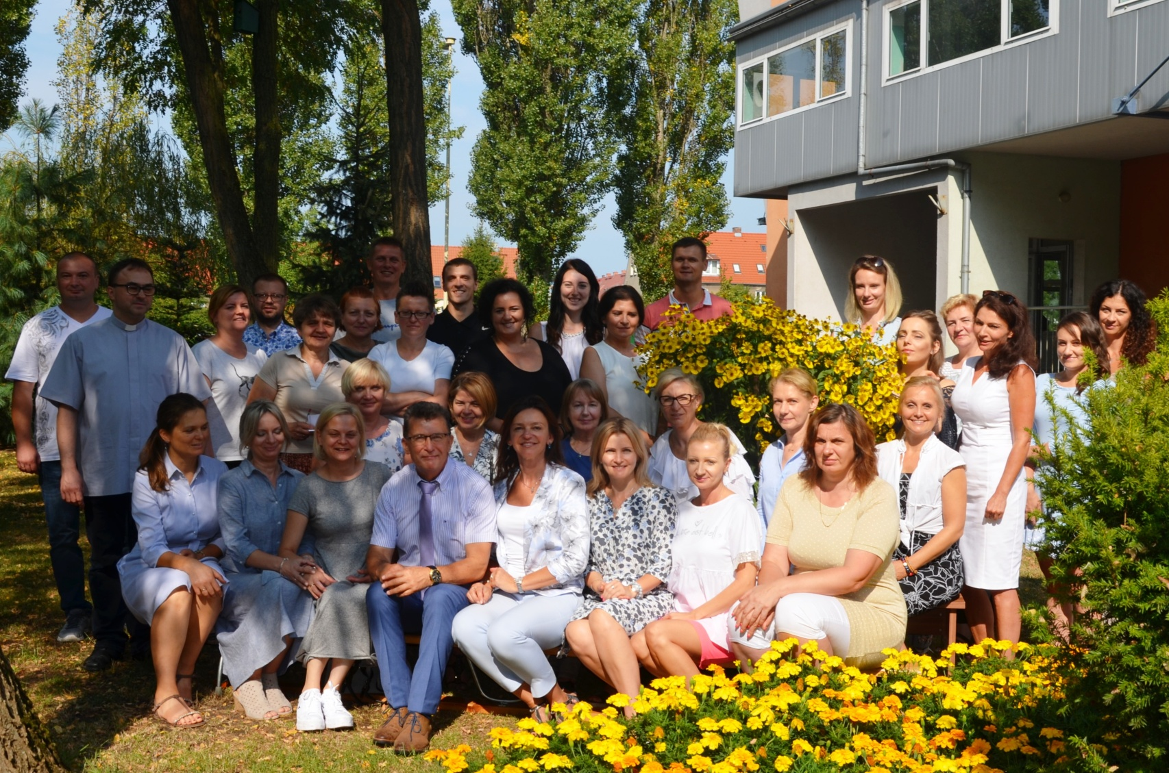
KADRA 2019/2020

Slide 3
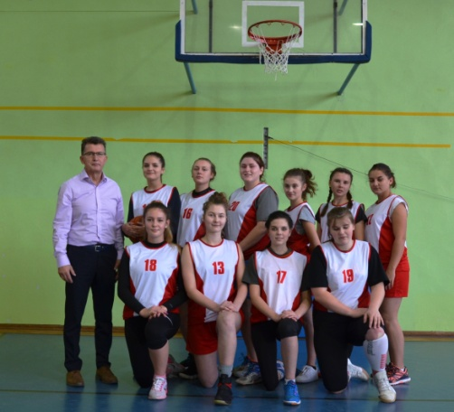
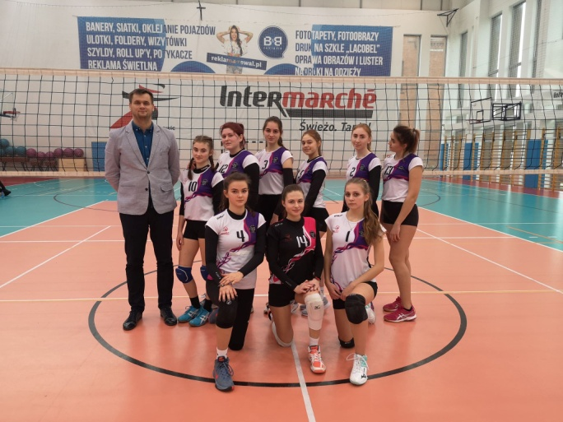
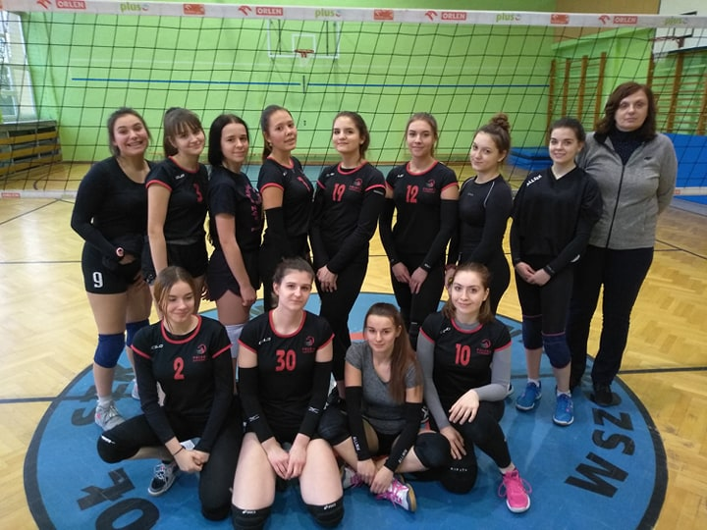
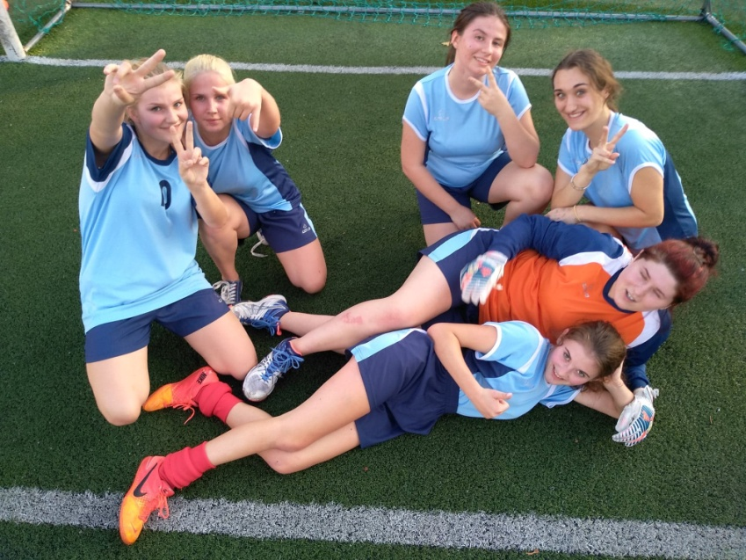
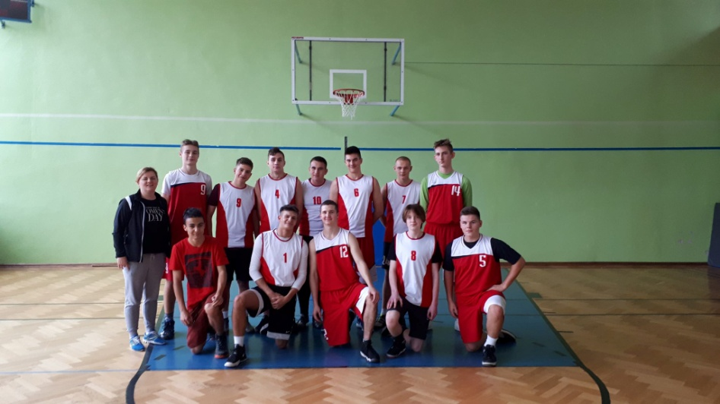
DRUŻYNY SZKOLNE 2019/2020

Slide 4
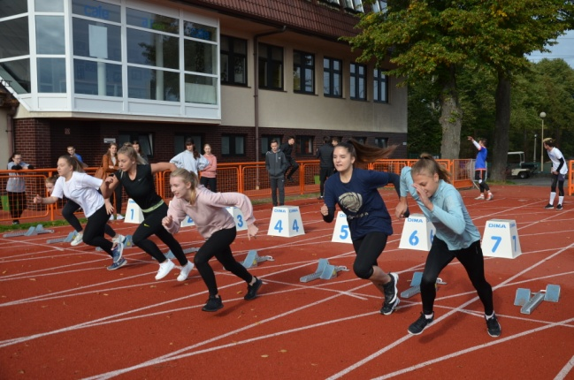
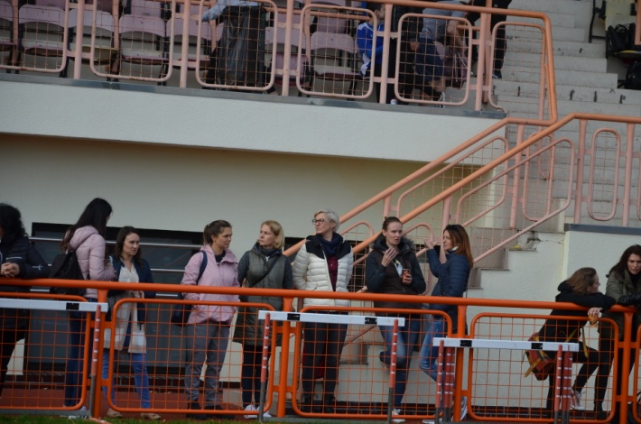
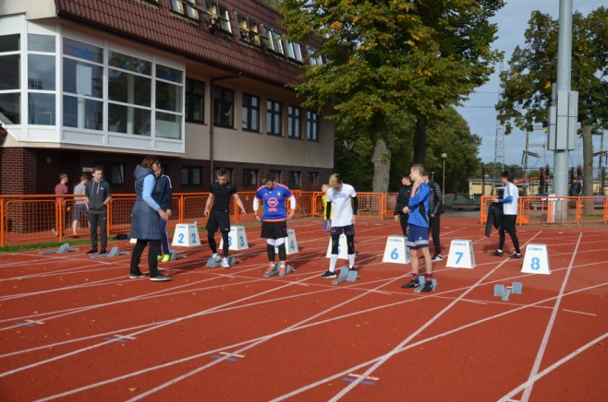
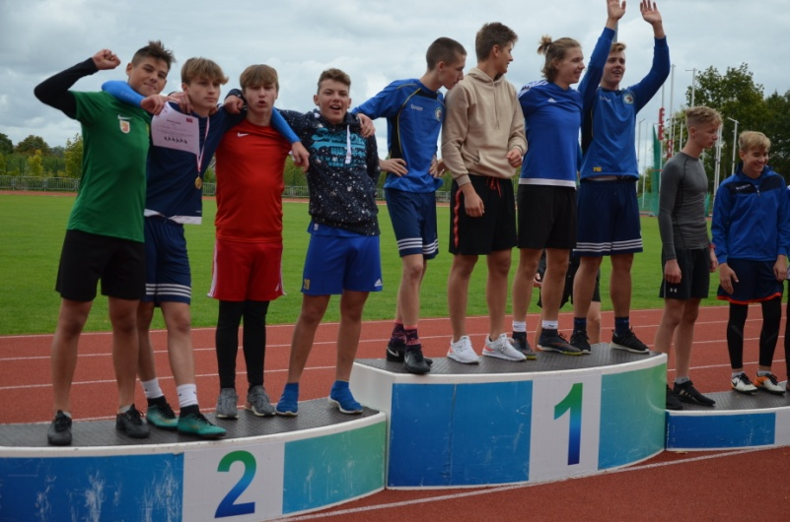
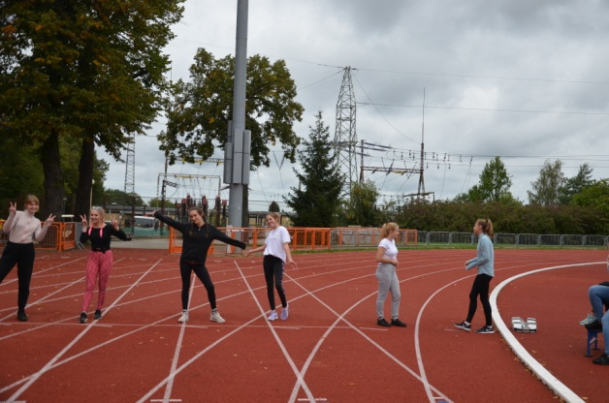
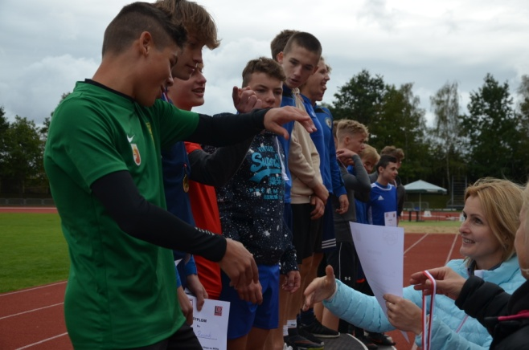
Mistrzostwa XVIII LO w Lekkoatletyce
w ramach Europejskiego Tygodnia Sportu
U. Raciborska Boss i nauczyciele W-F
.

Slide 5
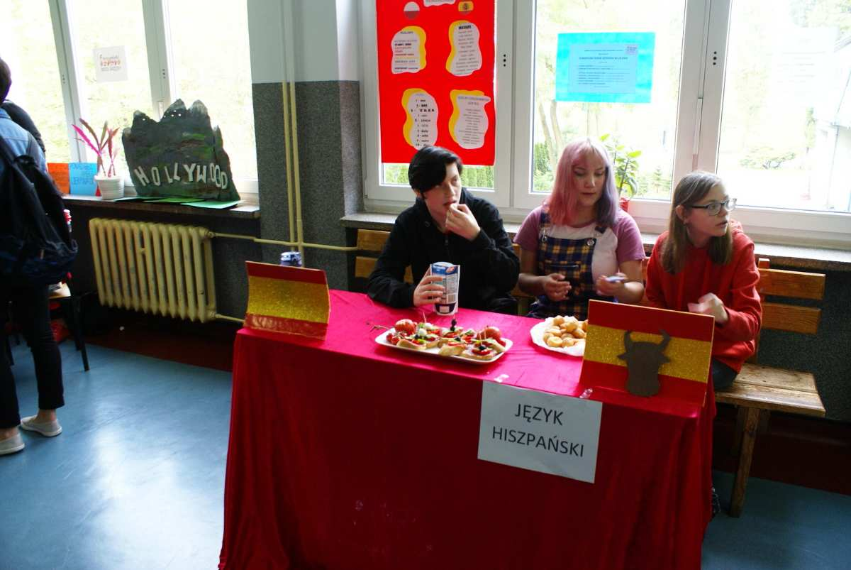
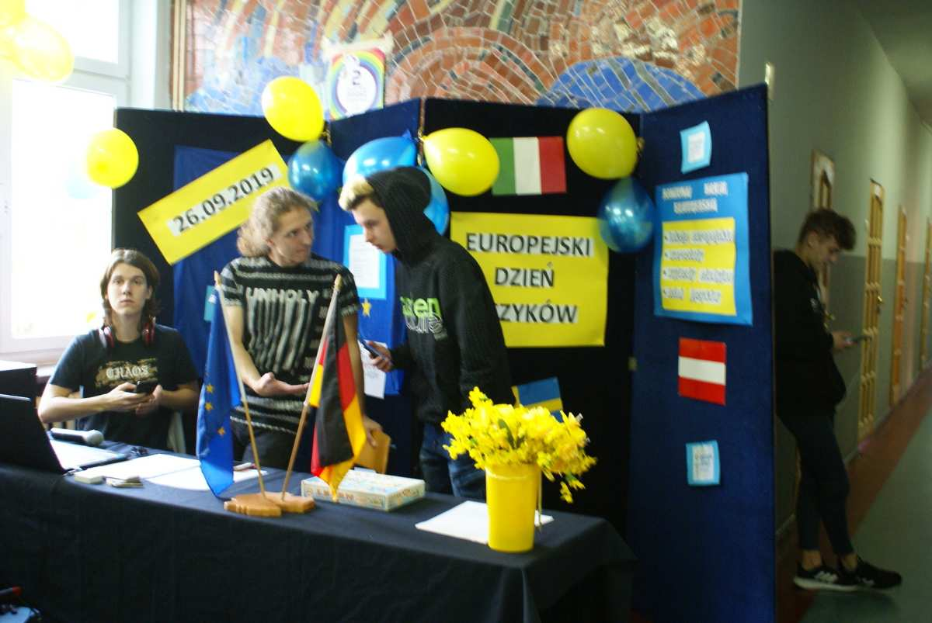
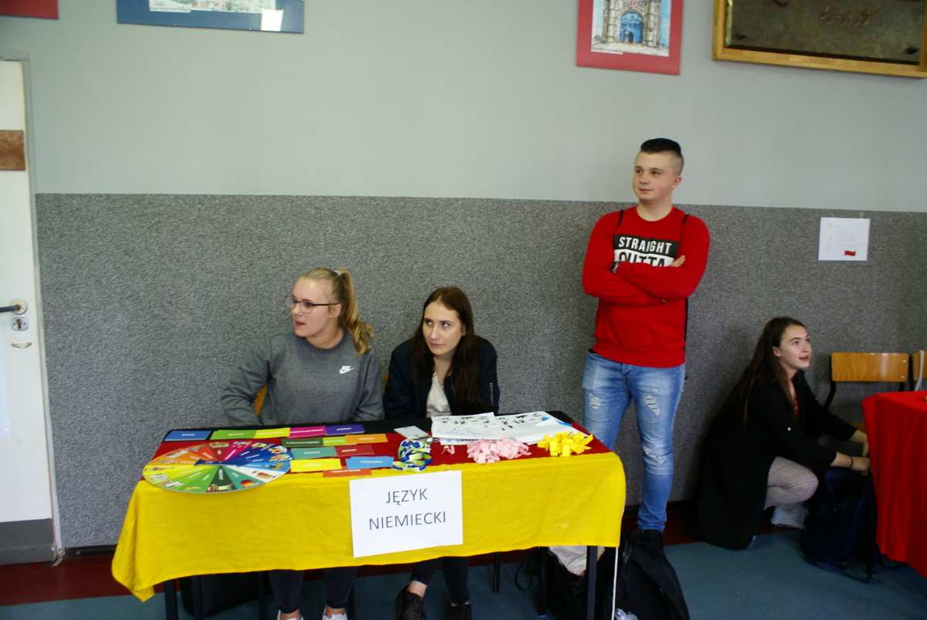
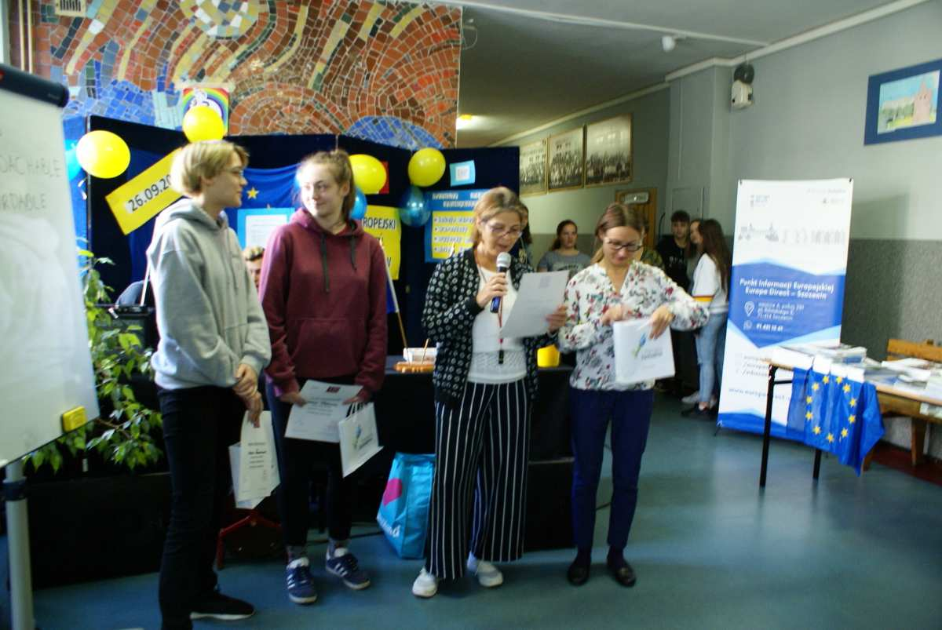
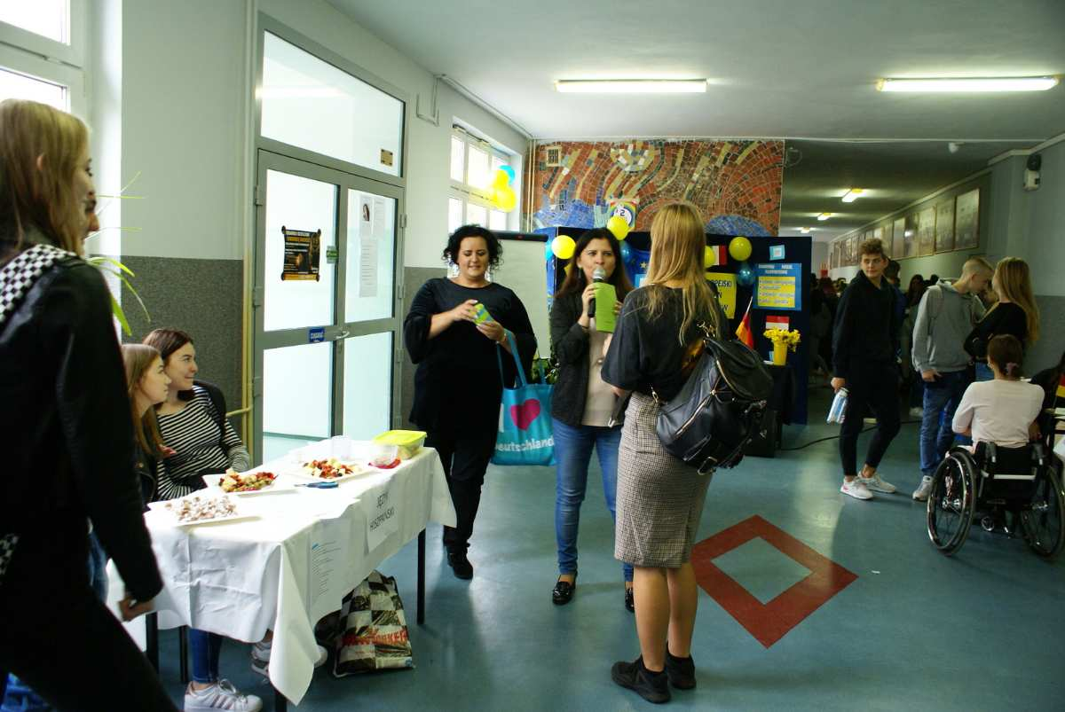
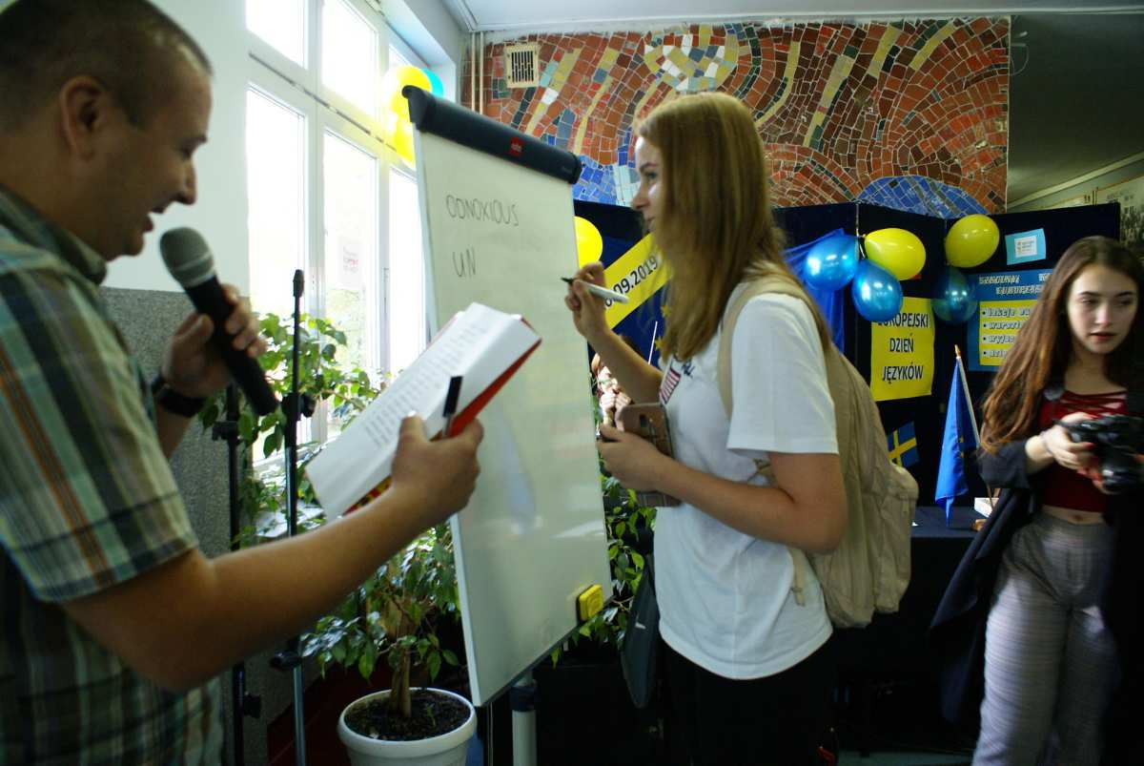
Europejski Dzień Języków
Przygotowała: M. Sass, T. Kutałowska, T. Kowalczyk, M. Kołodziejczyk.M. Andrusiuk, M. Kujawska, L. Sas, B. Jaśkiewicz

Slide 6
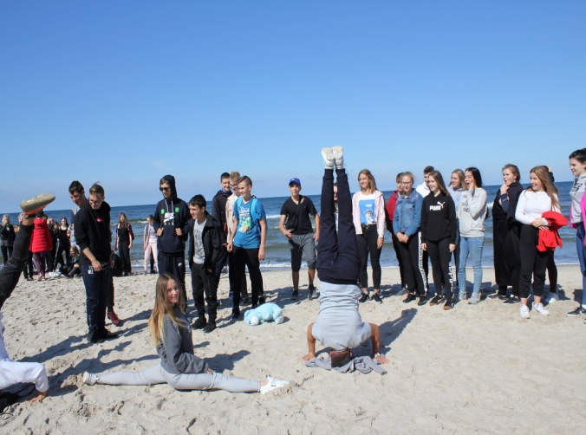
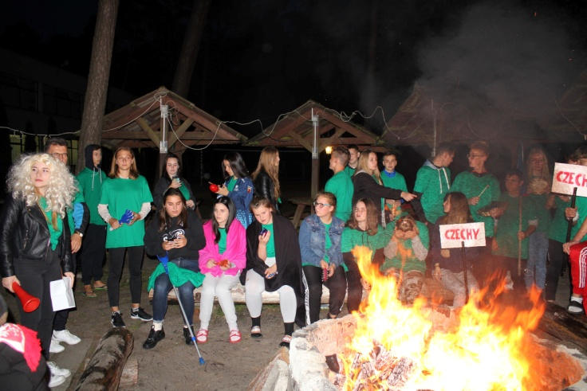
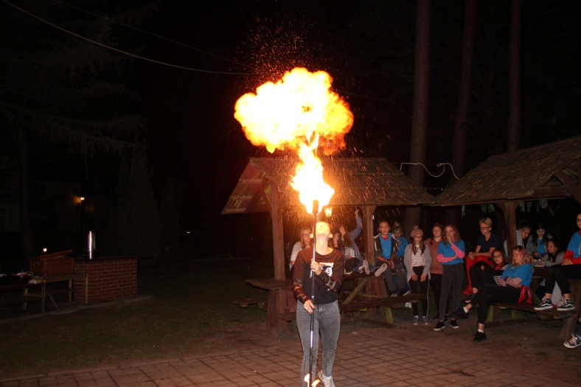
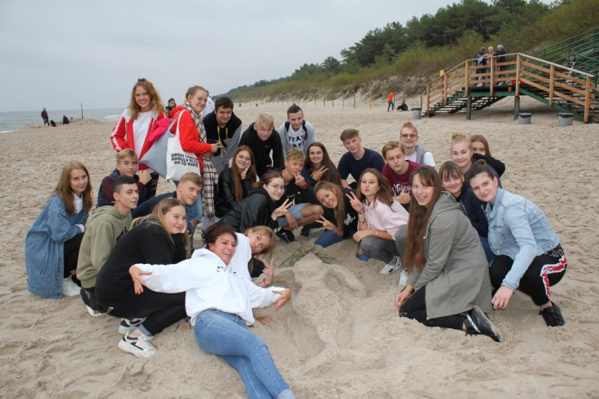
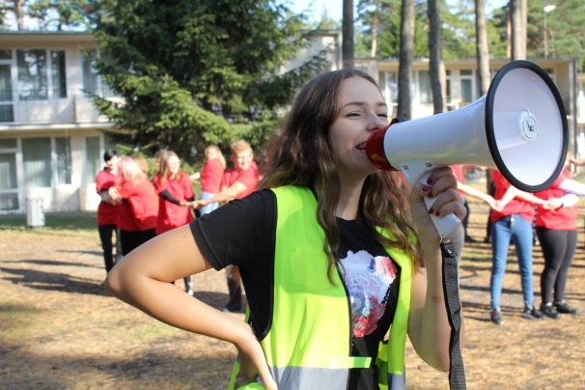
OBÓZ INTEGRACYJNY XVIII LO
MIĘDZYWODZIE 2019
A.Sawicka, W.Kobzdej, M. Andrusiuk,
A. Minko, K. Kowejsza
i wychowawcy kl. I .

Slide 7
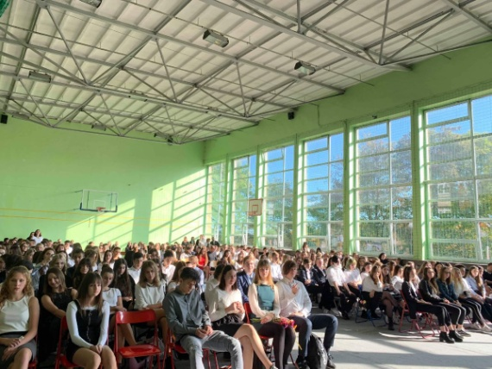
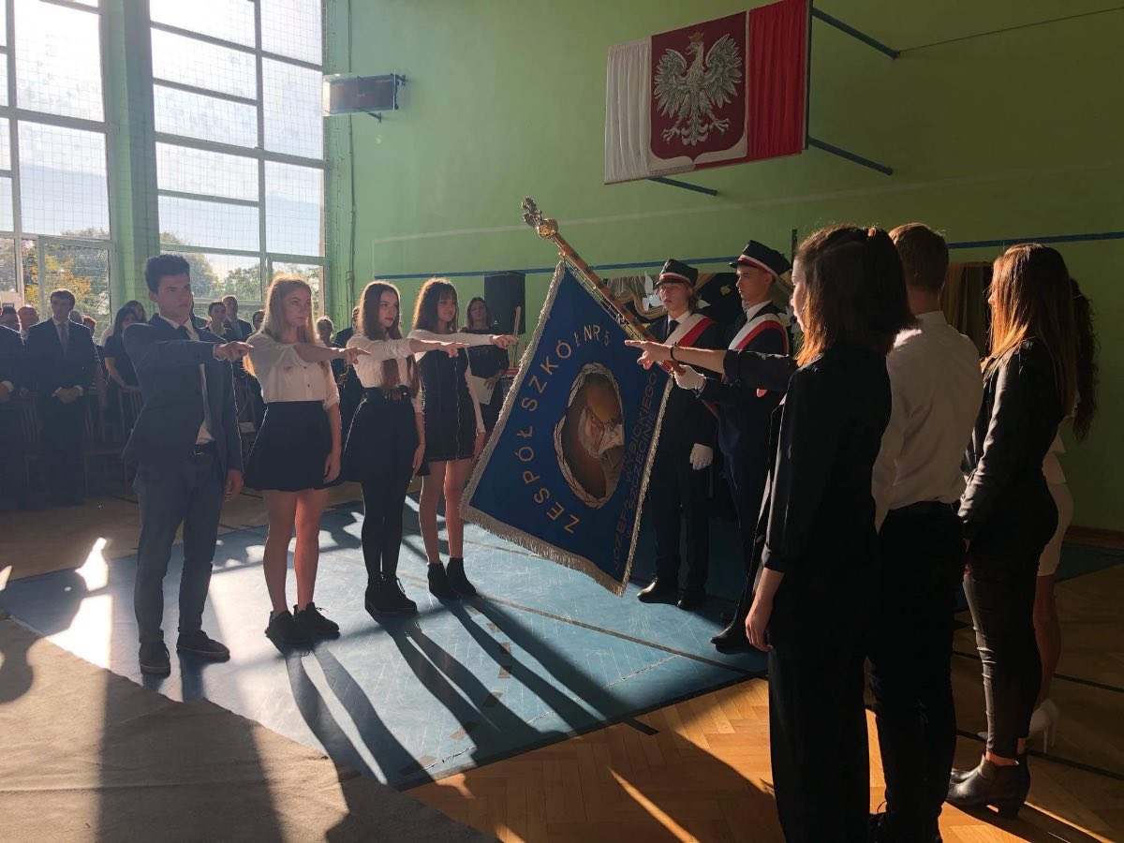
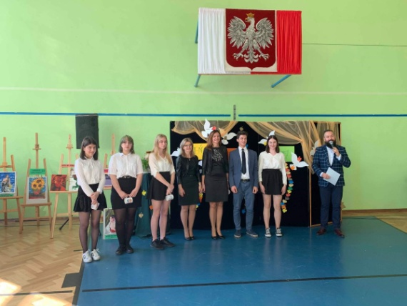
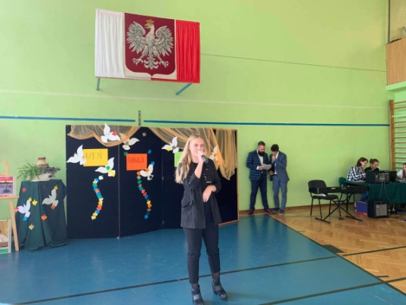
DZIEŃ NAUCZYCIELA
W XVIII LO
Przygotowała: K.Różycka, M. Kołodziejczyk
A. Minko

Slide 8
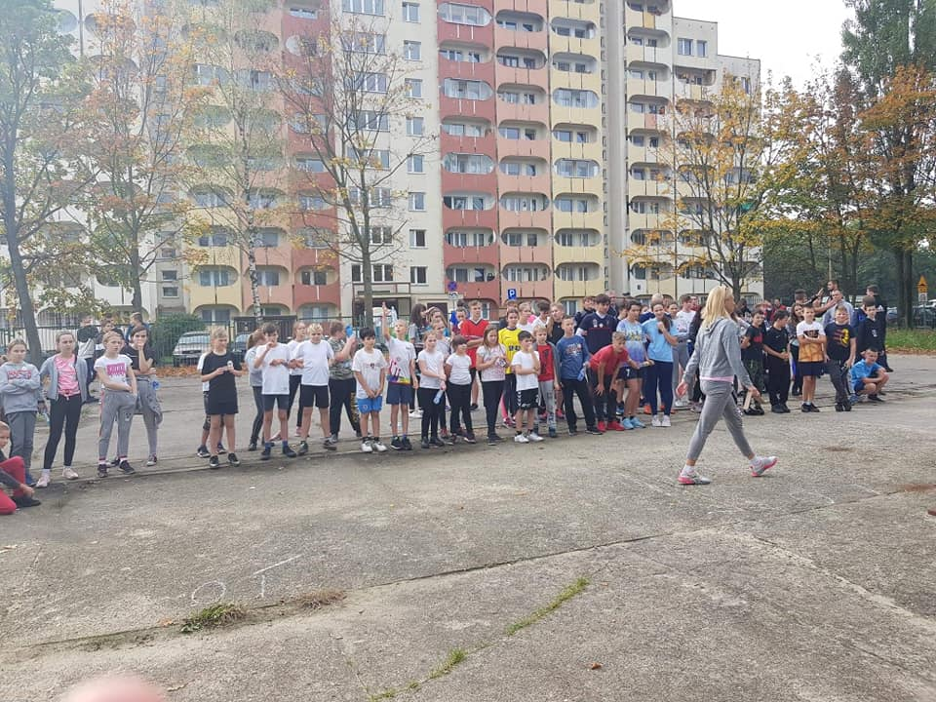
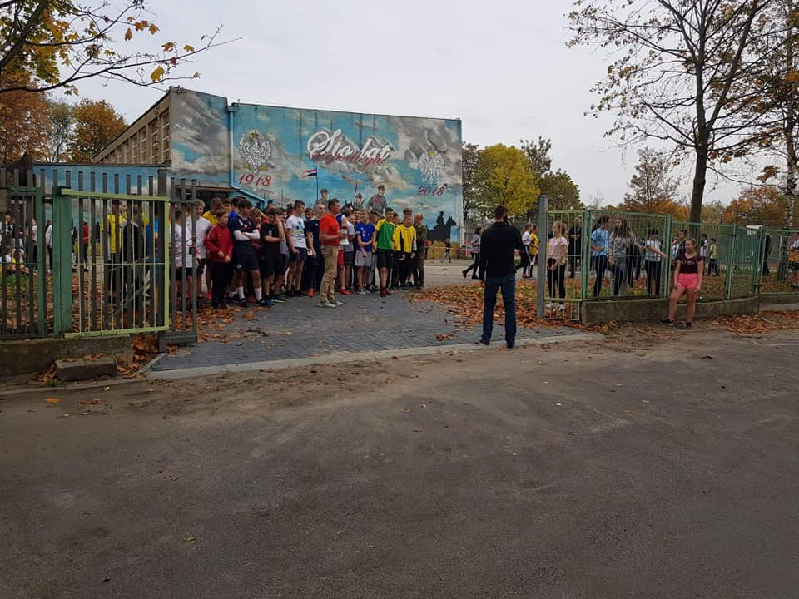
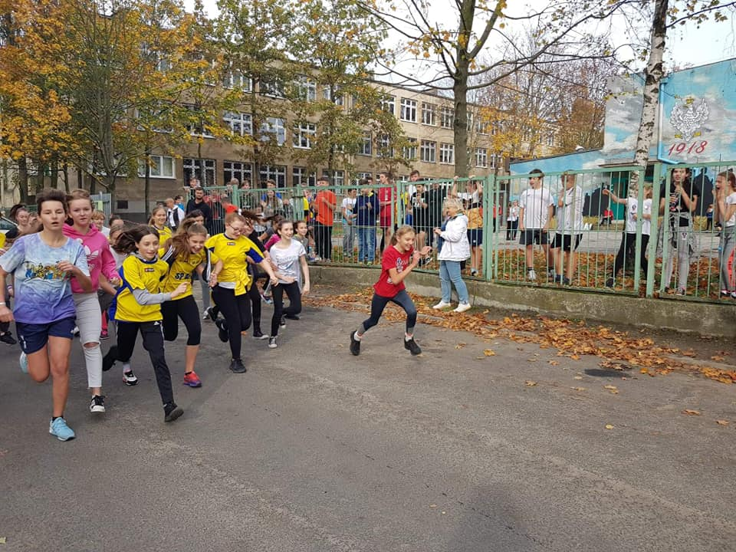
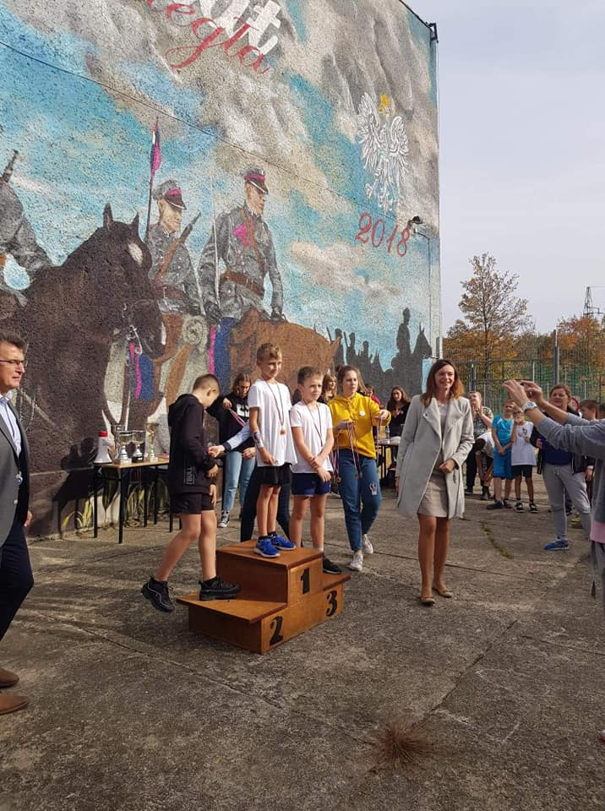
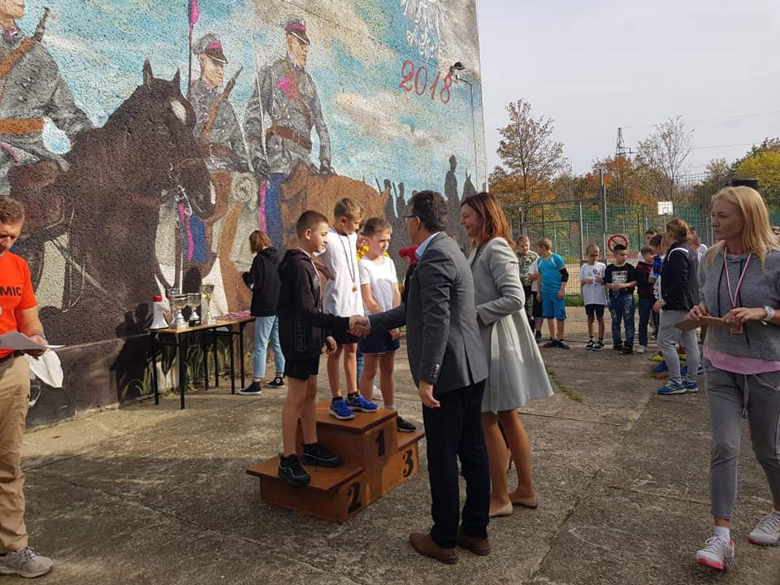
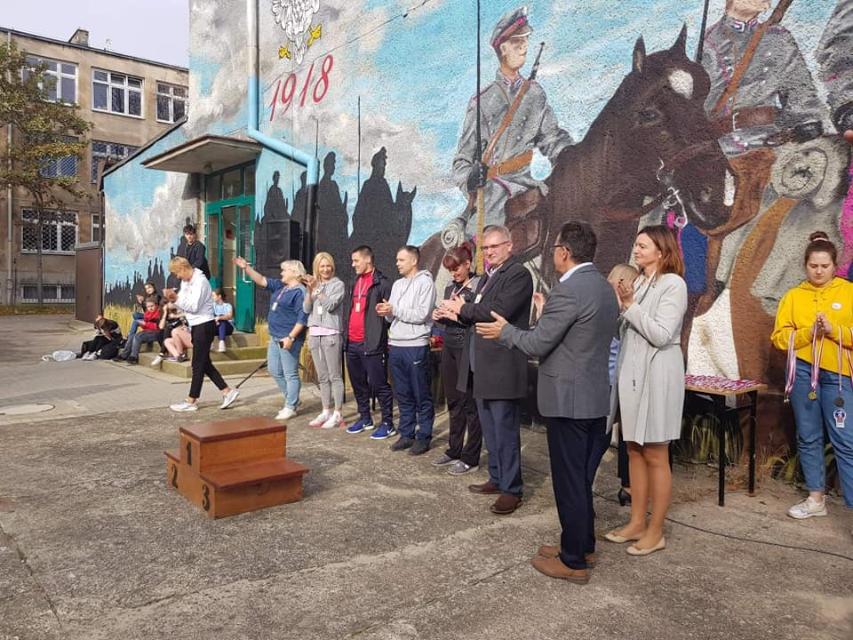
Bieg o Puchar Dyrektora 18 LO w Szczecinie.
ORGANIZATOR: D. Gładysz,
T. Franczak

Slide 9
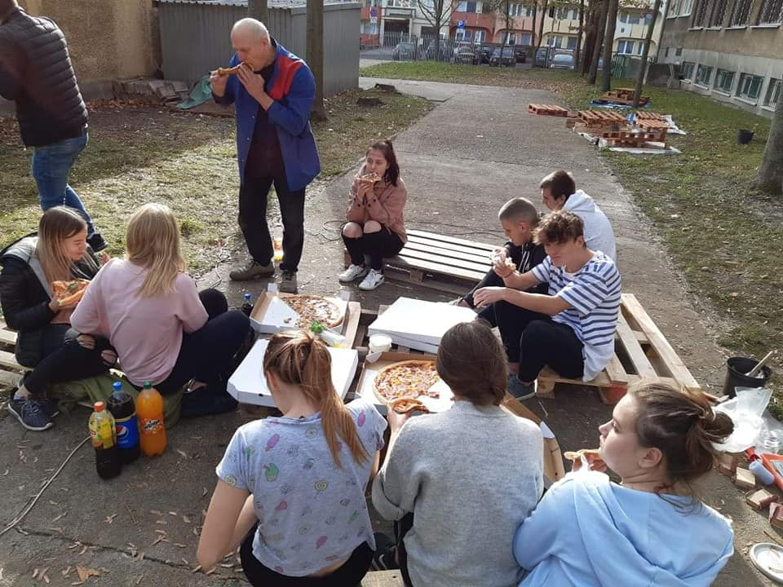
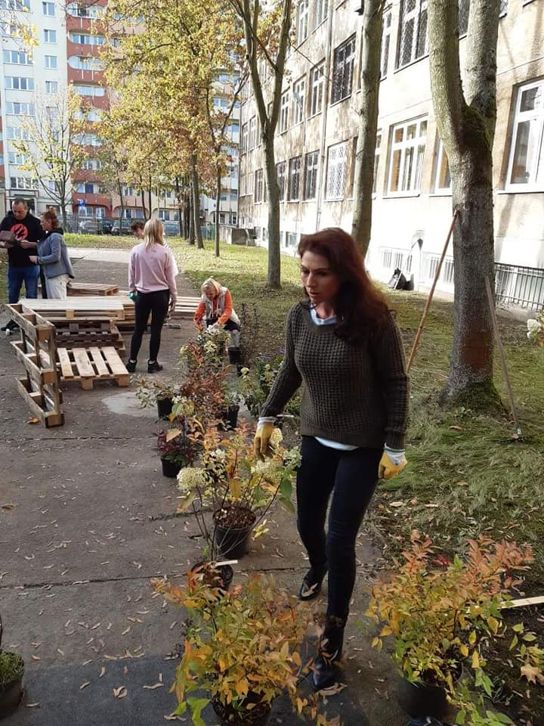
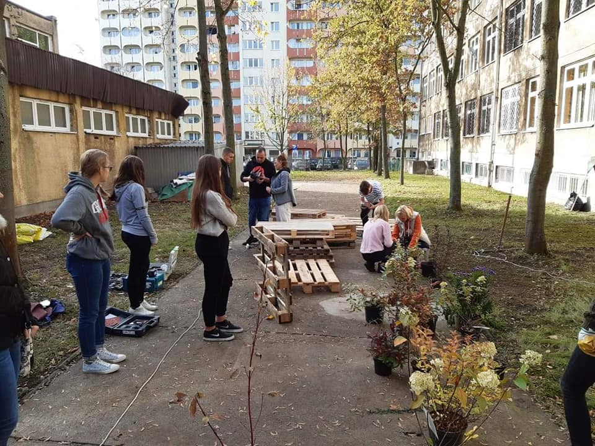
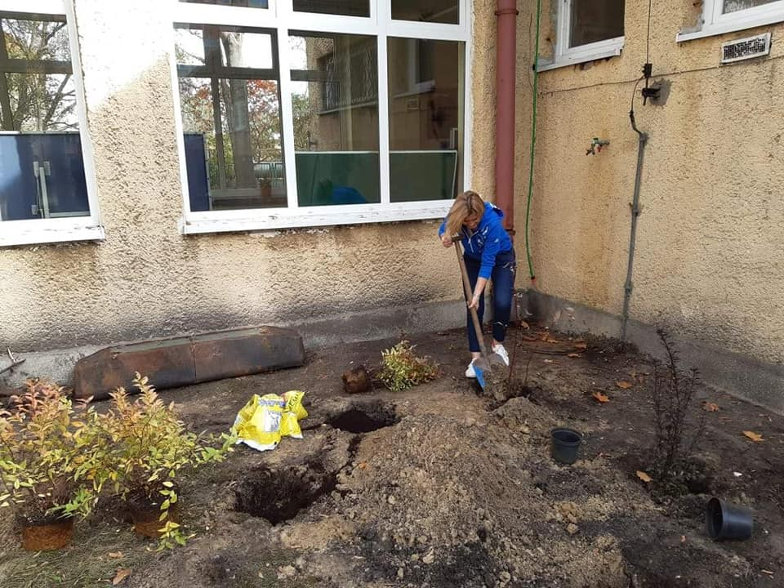
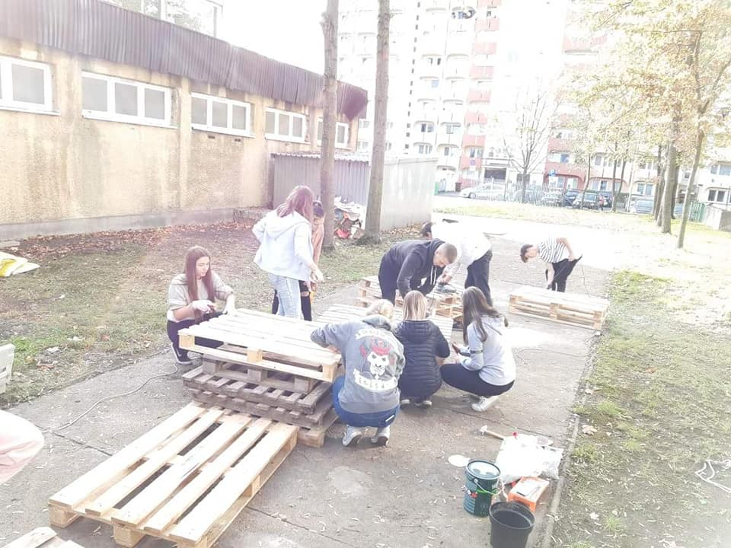
NASZ NOWY OGRÓDEK
100 % NORMY : K.Różycka-Kasztelan
U. Raciborska, S. Reczka

Slide 10
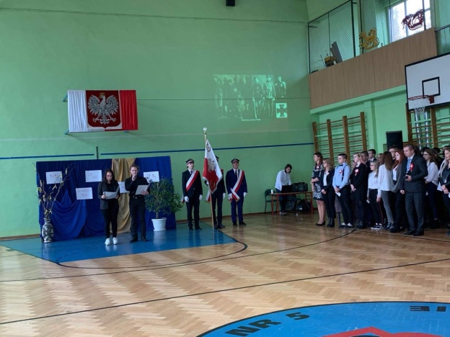
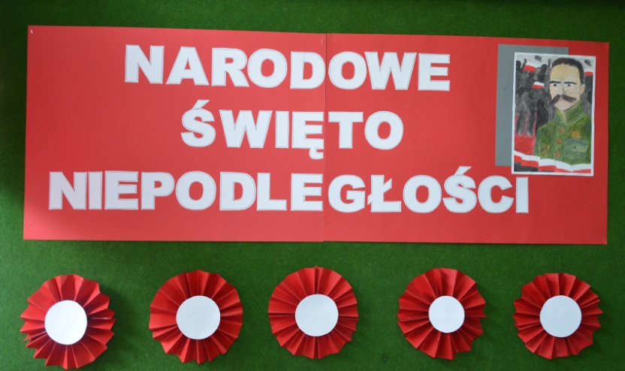
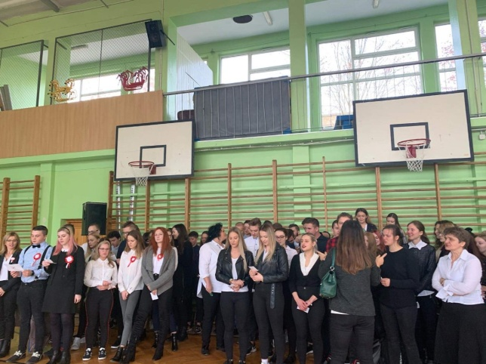
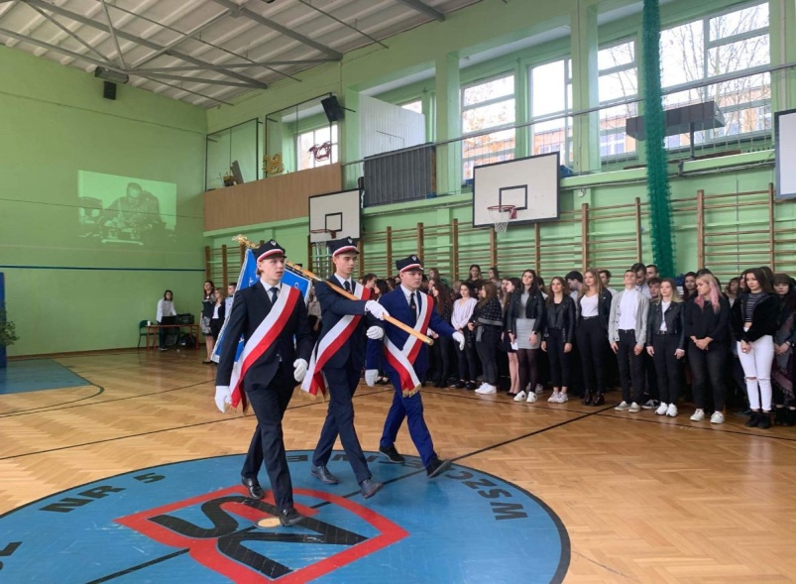
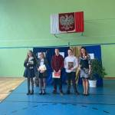
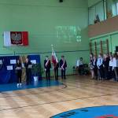
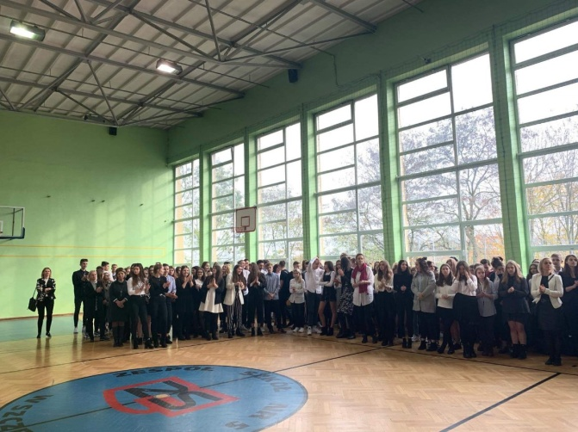
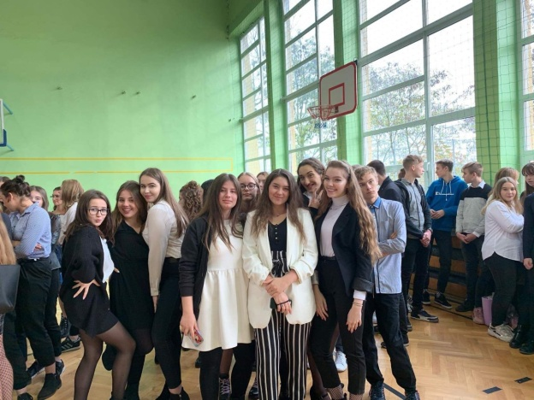
11 LISTOPADA
Przygotowały: K. Zajączkowska., A. Minko, K. Jugowicz

Slide 11
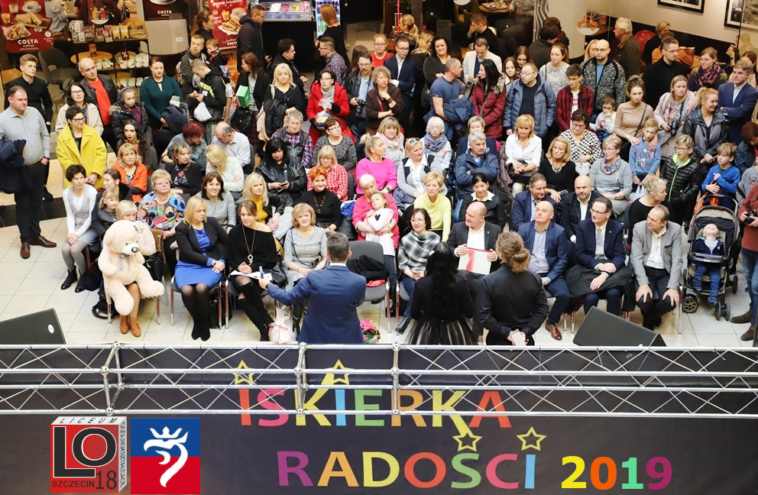
„ISKIERKA RADOŚCI” - 2019

Slide 12
„ISKIERKA RADOŚCI”
Koordynatorzy: W. Kobzdej, A. Sawicka , M. Matuszak,

Slide 13
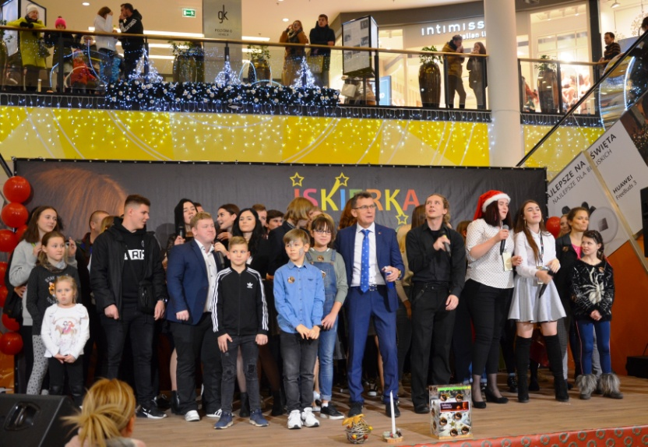
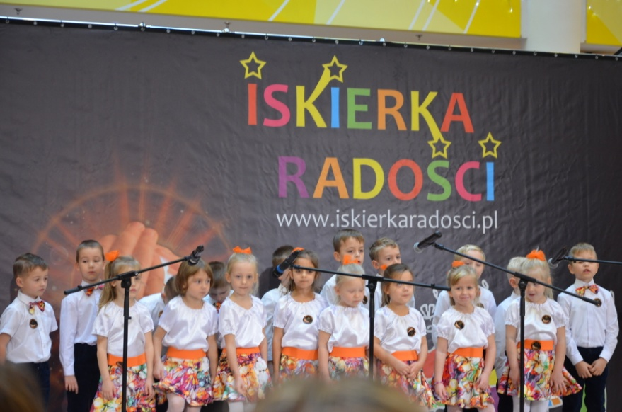
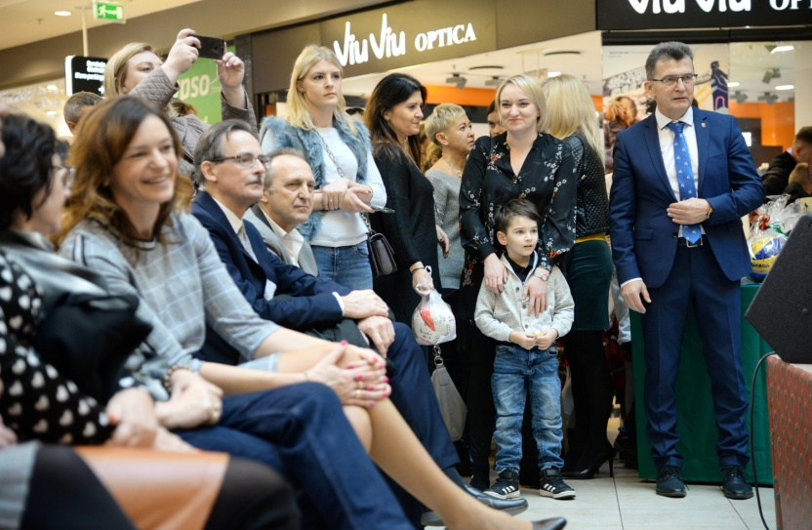
„ISKIERKA RADOŚCI”
Koordynatorzy: W. Kobzdej, A. Sawicka , M. Matuszak,

Slide 14
VIII FESTYN RODZINNY
XVIII LO
ORGANIZATOR: M. Sass, T.Franczak

Slide 15
ISKIERKOWE PACZKI
ORGANIZATOR: KLASA IA XVIII LO I UCZNIOWIE II LO

Slide 16
TURNIEJ TRÓJEK KOSZYKARSKICH
ORGANIZATOR: Dorota Gładydz

Slide 17
NAJLEPSI Z NAJLEPSZYCH UCZNIÓW XVIII LO
W I SEMESTRZE ROKU SZK. 2019/2020

Slide 18
Konkurs Wiedzy Ogólnej w Języku Angielskim
Nauczyciele vs Uczniowie
ORGANIZATOR: M. Kujawska

Slide 19
Konkurs Wiedzy o Wielkiej Brytanii - 10.03.2020 r.
ORGANIZATOR: M. Kujawska
T. Kutałowska

Slide 20
XVIII LO WICEMISTRZEM SZCZECINA W PIŁCE SIATKOWEJ W ROKU SZK. 2019/2020
TRENER: Dorota Lach-Kowejsza, N. Gierżot

Slide 21
ZDALNY KONKURS WIEDZY O SPORCIE W ROKU SZK. 2019/2020
Drużyna XVIII Liceum Ogólnokształcącego w składzie : 1. Daria Świst - kl. I ALO 2. Wiktor Zajączkowski – kl. I AL 3. Daniel Pirecki – kl. – I ALO 4. Dawid Majchrzak –kl. I ALO
wywalczyła zdobywając 79,5 pkt. V miejsce w Zdalnym Konkursie Wiedzy o Sporcie Szkół Ponadpodstawowych.
KLASYFIKACJA KOŃCOWA:
1. LO II 97 pkt. op. J. Lwow
2. ZSEE 96 pkt. op. M. Rudźko
3. LO XIII 92 pkt. op. J. Krzepota
4. LO IV 82 pkt.
5. LO XVIII 79,5 pkt.
6. ZCEMiP 77 pkt.
7. ZS 4 52 pkt.

Slide 22
MSTRZOSTWA XVIII LO W SIATKÓWCE PLAŻOWEJ W ROKU SZK. 2019/2020
MISTRZYNIE XVIII LO
HANNA ĆWIKLIŃSKA KL. IIALO
GABRIELA TYSZKO KLASA IALO
ORGANIZACJA: Kowejsza Family and M. Żylik

Slide 23
III MIEJSCE
WE WSPÓŁZAWODNICTWIE SPORTOWYM SZKÓŁ
PONADPODSTAWOWYCH DZIEWCZĄT
W ROKU SZKOLNYM 2019/2020
P.SIATKOWA – D. Lach – Kowejsza, N.Gierżot – 23 PKT
P.NOŻNA- T. Franczak – 14 PKT
KOSZYKÓWKA – M.Żylik – 13 PKT
TENIS STOŁOWY- U. RACIBORSKA- 7 6PKT
LA – U. RACIBORSKA -9 PKT
RAZEM – 69 PKT

Slide 24
WSPÓŁZAWODNICTWA SPORTOWEGO SZKÓŁ PONADPODSTAWOWYCH DZIEWCZĄT MIASTA SZCZECIN W R. SZK. 2019/20
 | SZKOŁA | Pkt. za gry |  | Pkt. za LLA | Pkt. łącznie | M - ce
 | II LO | 97 |  | 18 | 115 | 1
 | VI LO | 62 |  | 9 | 71 | 2
 | XVIII LO | 52 Koszykówka -16 pkt. Siatkówka-15 pkt. p. nożna – 14 pkt. Tenis 7 pkt. |  | 9 L.A.- 9 | 61 M.Żylik D. Lach- Kowejsza T. Franczak U.Raciborska | 3
 | VII LO | 55 |  | 0 | 55 | 4
 | ZSB | 42 |  | 12 | 54 | 5
 | XVI | 38 |  | 9 | 47 | 7
KLASYFIKACJA GENERALNA

